Slide 1
Рекомендаційні веб-системи
Виконав - Швець Степан, студент ПММ-6
Керівник – Савка І.Я.
2019 рік

Slide 2
Актуальність
Економія часу
Інформаційне перевантаження
Нові користувачі та покупці для бізнесу

Slide 3
Обєкт
Cтатистичні дані з профілів користувачів про їх поведінку в минулому, які отримуються за допомогою API Last.fm

Slide 4
Мета та завдання
Аналіз алгоритмів
Веб-додаток колаборативної за допомогою Node.js, React.js та Last.FM

Slide 5
Рекомендаційна веб система - це ...
Генерація саме персональних рекомендацій

Slide 6
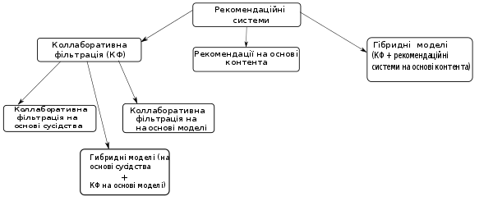
Типи

Slide 7
Підходи КФ
User-based
Item-based

Slide 8
Проблеми
Масштабованість
Розрідженість даних
Холодний старт

Slide 9
Існуючі системи
Netflix – гібридна – аналізує перегляди фільмів та пошукові запити, аналізує фільми та їх характеристики
Google News – кліки на веб-сайті та контент новин

Slide 10
Spotify
Колаборативна фільтрація на основі вподобаних користучавачами пісень
Обробка природних мов тексту пісні та статті, блоги, описи про пісню та автора
Сирі моделі аудіо

Slide 11
Веб застосунок
Колаборативна фільтрація для рекомендацій музики
Node.js, React.js
LastFM API

Slide 12
Алгоритм роботи
Користувач вводить username
LastFM getFriends, getFavoriteTracks
Евклідова відстань
К найближчих сусідів

Slide 13
Рейтингова оцінка для кожної пісні
N пісень з найвищим рейтингом

Slide 14
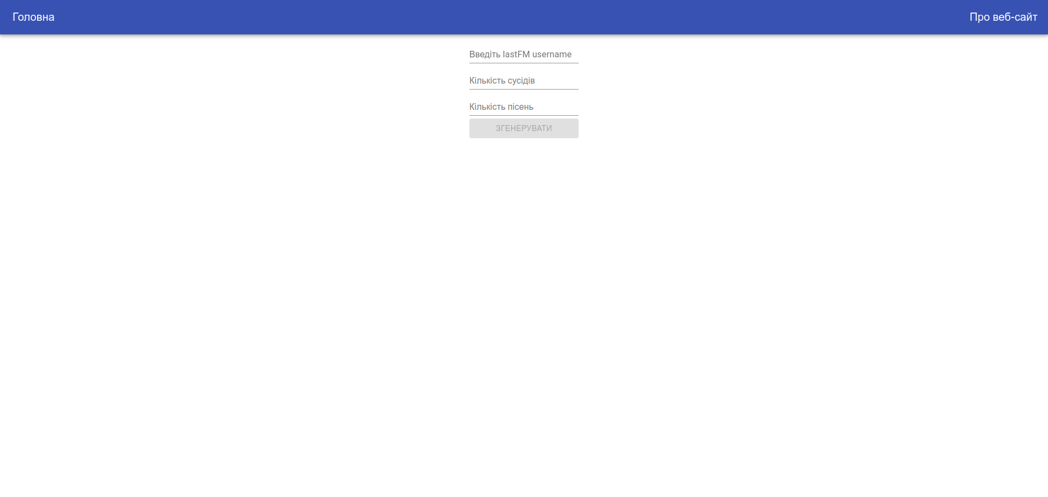
Скріншоти роботи

Slide 15
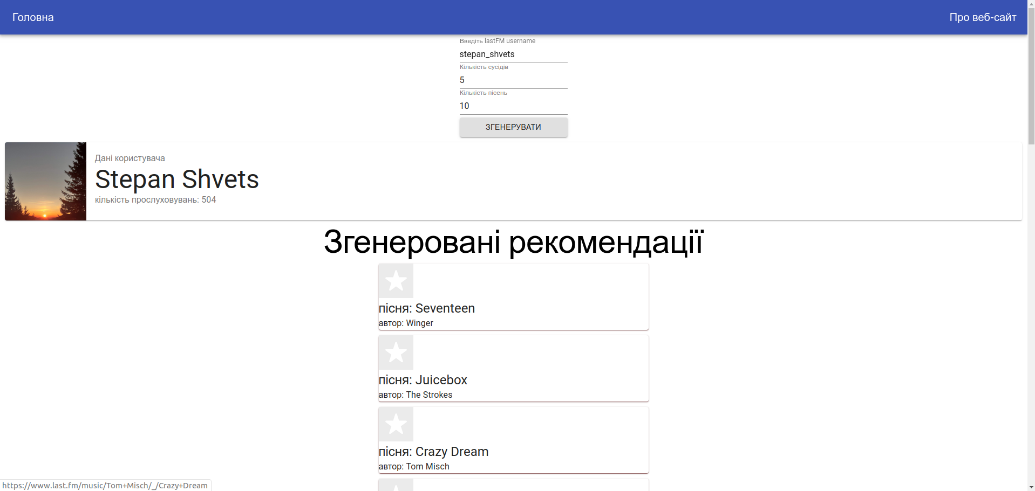
Скріншоти роботи

